Slide 1
Přírodní zdroje

Slide 2
Přírodní zdroje
OBNOVITELNÉ – voda, vítr, sluneční záření, půda, vzduch, biomasa, rostlinstvo
- mají schopnost se při postupném spotřebovávání částečně nebo úplně obnovovat, a to samy nebo za přispění člověka.

Slide 3
NEOBNOVITELNÉ – NEROSTNÉ SUROVINY
energetické suroviny (paliva) – ropa, zemní plyn, hnědé a černé uhlí, rašelina
rudy – černé kovy (železo) barevné kovy (měď, olovo,bauxit..) drahé kovy ( zlato, stříbro, platina..)
nerudní suroviny – drahé kameny (diamanty..) chemické suroviny (sůl kamenná) stavební – písek, štěrk, kaolín, hlína

Slide 4
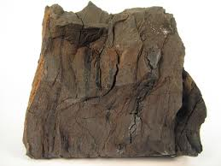
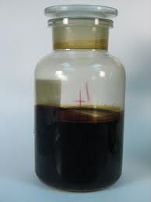
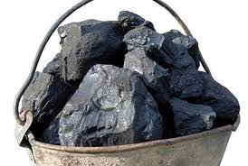
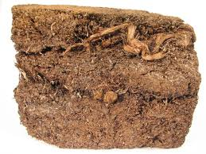
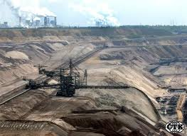
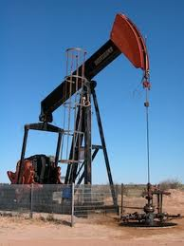

Slide 5
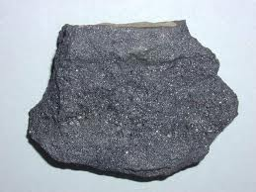
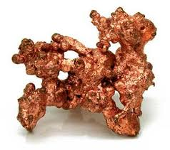
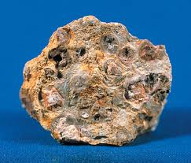
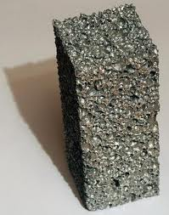
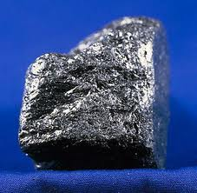

Slide 6
